Slide 1
IO3: Εκπαίδευση Γονέων στον Οικονομικό Αλφαβητισμό
Εκπαιδευτική Ενότητα 7: Οικογενειακή Μάθηση

Slide 2
Οικογενειακή Μάθηση Μαθησιακά Αποτελέσματα
Μετά την ολοκλήρωση αυτής της ενότητας, οι γονείς και οι φροντιστές/-στριες θα είναι σε θέση να:
συζητούν με τα παιδιά τους τη σημασία της κατάλληλης χρήσης των χρημάτων χρησιμοποιώντας το κατάλληλο λεξιλόγιο και τις κατάλληλες μεθόδους.
διερευνήσουν μαζί με τα παιδιά τους τη χρήση οικονομικών διαδικτυακών εργαλείων συμπεριλαμβανομένων εκείνων που παρέχονται από το πρόγραμμα Money Matters.

Slide 3
Οικογενειακή Μάθηση Σχεδιάγραμμα
Αναζήτηση Λέξεων
Δραστηριότητα - συζήτηση για τα χρήματα με τα παιδιά
Παιδιά προσχολικής ηλικίας και χρήματα
Τέλος
Διάλειμμα - 10 λεπτά.
Δραστηριότητα - Έφηβοι και χρήματα
Κόμικς και Ψηφιακά δωμάτια απόδρασης Money Matters
Παιδιά σχολικής ηλικίας και χρήματα

Slide 4
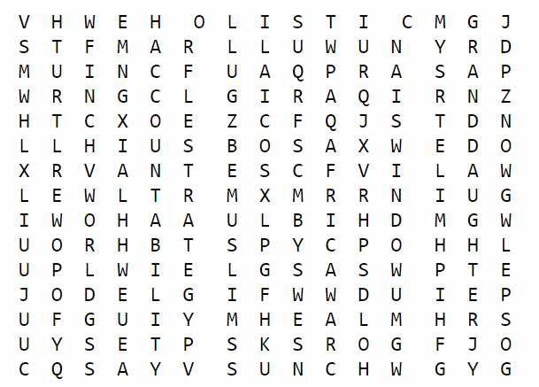
Οικογενειακή Μάθηση Προθέρμανση
Δραστηριότητα M7.1
Αναζήτηση Λέξεων
Βρείτε έναν συνεργάτη με τον/την οποίο/-α δεν έχετε συνεργαστεί στο παρελθόν.
Συμπληρώστε μαζί την αναζήτηση λέξεων M7.1.
Ελέγξτε τις απαντήσεις σας.
Συζητήστε ποιας ηλικίας παιδιά θα μπορούσαν να παίξουν αυτό το παιχνίδι λέξεων και πώς θα μπορούσατε να το χρησιμοποιήσετε;

Slide 5
Οικογενειακή Μάθηση
Εισαγωγή
Οι γονείς είναι οι πρώτοι και πιο αποτελεσματικοί δάσκαλοι των παιδιών τους, οπότε η οικογένεια είναι το ιδανικό περιβάλλον για να διδάξουν τα παιδιά πώς να διαχειρίζονται δυναμικά τα χρήματα. Δεν είναι όλοι οι γονείς ειδικοί στα οικονομικά, αλλά είναι ειδικοί στα παιδιά τους.
Είναι πολύ σημαντικό να παρέχετε στα παιδιά επαρκή οικονομική εκπαίδευση, ώστε να μπορούν να διαχειρίζονται τα χρήματα και να κάνουν σωστές οικονομικές επιλογές για το μέλλον τους. Αυτή η ενότητα θα υποστηρίξει τους γονείς και τους κηδεμόνες να μιλήσουν στα παιδιά τους για τα χρήματα χρησιμοποιώντας μερικές απλές στρατηγικές.

Slide 6
Οικογενειακή Μάθηση
Δραστηριότητα M7.2
Παιδιά και χρήματα
Συνήθως μιλάτε στα παιδιά σας για τα χρήματα;
Σε ποια ηλικία αρχίζετε να διδάσκετε στα παιδιά για τα χρήματα;
Τι τους διδάσκετε όσον αφορά τις έννοιες;
Με ποιες μεθόδους και πώς τα διδάσκετε στις διάφορες ηλικίες;

Slide 7
Οικογενειακή Μάθηση
Δραστηριότητα M7.2. συνέχεια
Δραστηριότητες διδασκαλίας για παιδιά προσχολικής ηλικίας
Ομάδα 1: Προσδιορίστε 2 παιχνίδια για χρήματα για παιδιά 2-3 ετών
Ομάδα 2: Προσδιορίστε 2 παιχνίδια για χρήματα για παιδιά 4-6 ετών

Slide 8
Οικογενειακή Μάθηση
Παιδιά προσχολικής ηλικίας
Τα οικονομικά θέματα που πρέπει να διδάξετε στα παιδιά συχνά εξαρτώνται από την ηλικία τους:
ΠΡΟΣΧΟΛΙΚΗ ΗΛΙΚΙΑ - 2-3 ετών: οι πρώτες ιδέες που πρέπει να διδάξουμε στα παιδιά είναι:
κάποιες βασικές λέξεις όπως ευρώ, σεντ, κουμπαράς, αποταμίευση, πορτοφόλι κ.λπ.
βασικές έννοιες γύρω από το χρήμα, όπως:
το σχήμα των πραγματικών χρημάτων
ένα μέρος για τα χρήματα
βοηθά τα παιδιά να κατανοήσουν ότι τα χρήματα είναι πραγματικά και στερεά
βοηθάει τα παιδιά να κατανοήσουν ότι μπορείς να βάλεις ή να πάρεις χρήματα από μια τράπεζα

Slide 9
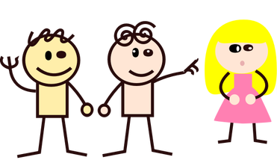
Οικογενειακή Μάθηση
Παιδιά προσχολικής ηλικίας: Παίξτε παιχνίδια με τα παιδιά
Παιχνίδια για να παίξετε: 2 έως 3 ετών:
Μπορείτε να ζωγραφίσετε χρήματα με τα παιδιά σας (κέρματα και χαρτονομίσματα) στο σπίτι.
Εξηγήστε τις διαφορετικές αξίες και τι γλυκά ή παιχνίδια μπορείτε να αγοράσετε με κάθε αξία.
Ζητήστε τους να μαντέψουν με ποιο νόμισμα ή χαρτονομίσματα μπορείτε να αγοράσετε περισσότερα αντικείμενα.
Μπορούν να εξασκηθούν μαζί σας όταν πηγαίνετε στο μηχάνημα ή στην τράπεζα για να πάρετε χρήματα.
Παίξτε με αληθινά ή ψεύτικα χρήματα (αλλά προσέξτε να μην καταπιούν μικρά κέρματα).
Δώστε τους έναν κουμπαρά για αποταμίευση για να κουδουνίζουν και να κουνάνε.

Slide 10
Οικογενειακή Μάθηση
Παιδιά προσχολικής ηλικίας
4-6 ετών: Σε αυτή την ηλικία, τα παιδιά είναι σε θέση να μάθουν την έννοια του χρήματος, καθώς γνωρίζουν τους αριθμούς και είναι σε θέση να αναγνωρίσουν, για παράδειγμα, πόσα κέρματα υπάρχουν στο τραπέζι. Από αυτή τη στιγμή οι γονείς μπορούν να αρχίσουν να μιλούν με τα παιδιά για έννοιες όπως:
Η διαφορά μεταξύ ΑΝΑΓΚΩΝ και ΕΠΙΘΥΜΙΩΝ:
Οι ΑΝΑΓΚΕΣ είναι πράγματα που πρέπει να έχει η οικογένεια για να επιβιώσει
Οι ΕΠΙΘΥΜΙΕΣ είναι πράγματα που σας αρέσουν αλλά θα μπορούσατε να ζήσετε χωρίς αυτά.

Slide 11
Οικογενειακή Μάθηση
Παιδιά προσχολικής ηλικίας
4 έως 6 ετών συνέχεια:
Αποταμίευση και προϋπολογισμός: με ένα δεδομένο ποσό χρημάτων πρέπει πρώτα να αγοράσετε τα απαραίτητα πράγματα και στη συνέχεια μπορείτε να επιλέξετε αν θα ξοδέψετε τα υπόλοιπα χρήματα (αν υπάρχουν) σε ό,τι θα θέλατε ή αν θα τα αποταμιεύσετε.
Πώς να κερδίζετε χρήματα: εξηγώντας την έννοια της εργασίας (ή της κρατικής υποστήριξης) και στη συνέχεια πού φυλάσσονται τα χρήματα (τράπεζα).

Slide 12
Οικογενειακή Μάθηση
4-6 χρονών: Παίξτε παιχνίδια με τα παιδιά
Παιχνίδια για να παίξετε: 4 έως 6 ετών:
Προγραμματίστε μια κοινή ημερήσια εκδρομή με καθορισμένο προϋπολογισμό.
Στήστε ένα μικρό μαγαζάκι με παιχνίδια ως πελάτες.
Δημιουργήστε ένα παιχνιδάδικο χρησιμοποιώντας χαρτόκουτα και γράψτε φανταστικές τιμές.
Εξηγήστε στο παιδί σας γιατί αποφασίζετε να αγοράζετε ορισμένα πράγματα και όχι άλλα.
Εμπλέξτε το παιδί σας στο σπίτι στην επιλογή των πραγμάτων που θα αγοράσετε (ίσως από έναν κατάλογο) συζητήστε μαζί για το τι είναι καλή προσφορά και τι όχι τόσο καλή.
Περιγράψτε ποια πράγματα χρειάζεται η οικογένειά σας και ποια όχι. (Μπορείτε να πείτε γιατί προτιμάτε έναν πιο υγιεινό χυμό φρούτων αντί για ένα ανθρακούχο ποτό στην ίδια τιμή).

Slide 13
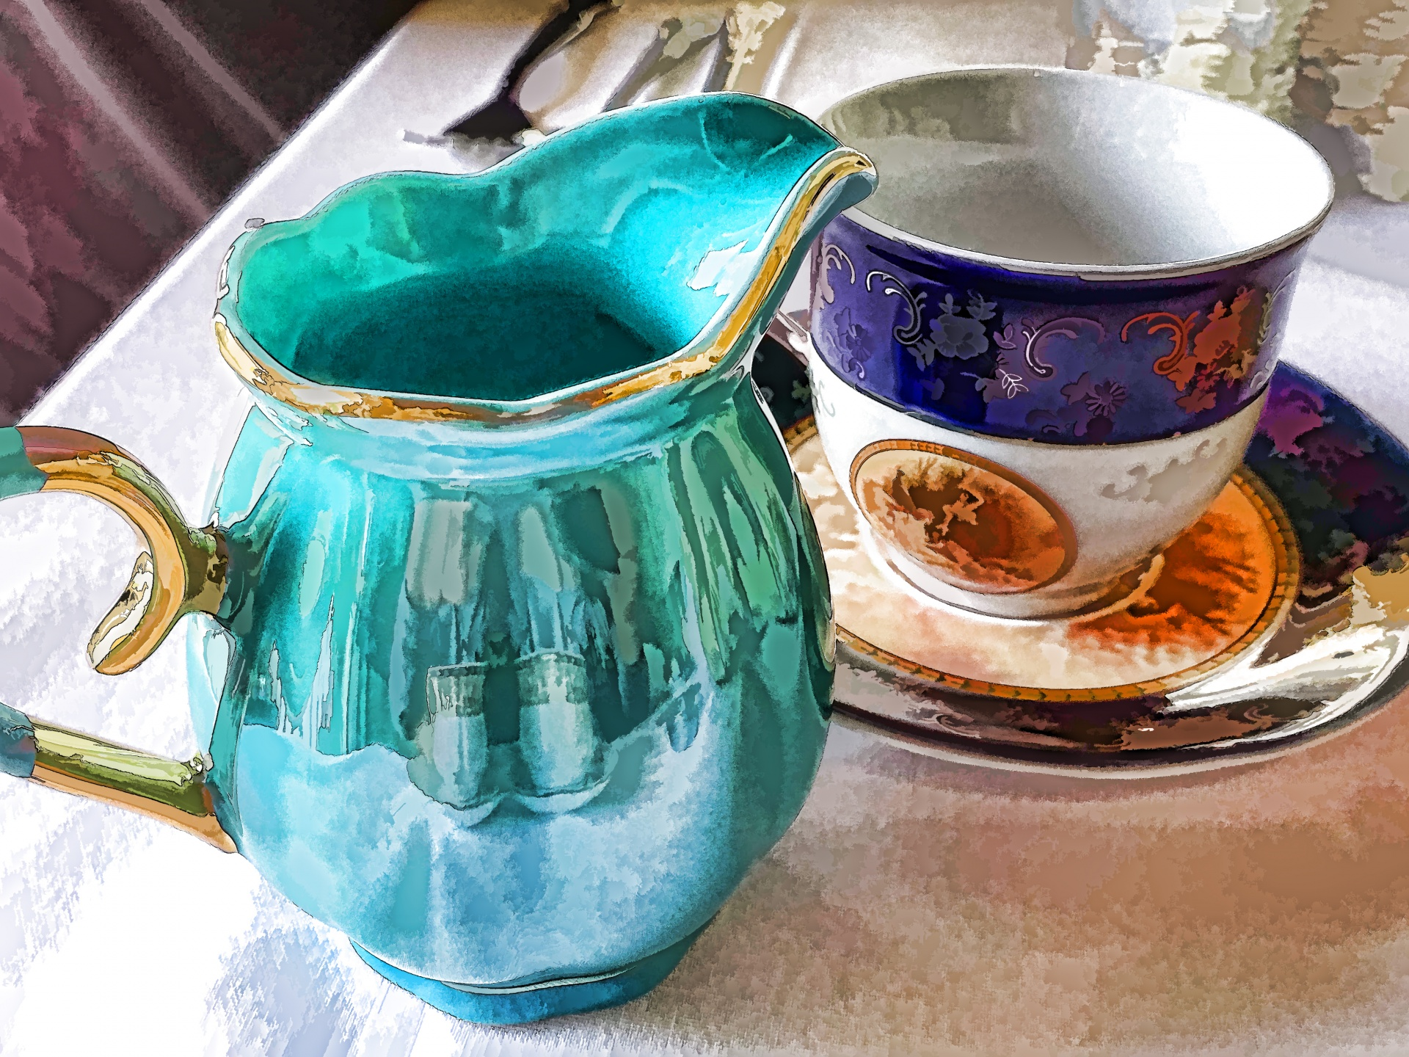
Οικογενειακή Μάθηση
Διάλειμμα για Τσάι και Καφέ

Slide 14
Οικογενειακή Μάθηση
Παιδιά σχολικής ηλικίας και χρήματα
6 ΕΩΣ 9 ΕΤΩΝ: Αυτή είναι μια καλή στιγμή να μιλήσουμε για το τι μπορούν να αγοράσουν τα παιδιά με ένα δεδομένο ποσό χρημάτων και για τη σημασία της επιλογής μεταξύ διαφορετικών επιλογών.
Τα παιδιά θα μάθουν να προσθέτουν και να αφαιρούν και αυτό τα βοηθά να καταλάβουν πόσα χρήματα χρειάζονται για να αγοράσουν κάτι. Επίσης, σε αυτή την ηλικία, οι γονείς μπορεί να αυξήσουν τις οικονομικές ανταμοιβές ή το χαρτζιλίκι για να κάνουν μικρές δουλειές, να τακτοποιούν το δωμάτιό τους (ή ακόμα και να κάνουν τα μαθήματά τους).
ΣΥΜΒΟΥΛΕΣ:
Πολλά παιδιά έχουν έναν κουμπαρά για να εξασκούνται στην αποταμίευση. Με αυτόν τον τρόπο, τα παιδιά μπορούν να αρχίσουν να σχεδιάζουν πώς (και πόσο) θα αποταμιεύσουν για να αγοράσουν κάτι που θέλουν (βλ. κόμικς Money Matters)

Slide 15
Οικογενειακή Μάθηση
Δραστηριότητα M7.3
Σχολική ηλικία: Ταμειακή μηχανή ή παιχνίδι ρόλων
Μάθετε στα παιδιά να κατανοούν πώς λειτουργεί η πώληση.
Δημιουργήστε ένα εικονικό κατάστημα, ίσως με ένα μηχάνημα αυτόματης ανάληψης χρημάτων, όπου εσείς παίζετε τον αγοραστή και το παιδί σας τον πωλητή (ή το αντίστροφο).
Χρησιμοποιώντας ψεύτικα ή αληθινά χρήματα, πληρώστε τα προϊόντα και ζητήστε από το παιδί σας να σας δώσει τα σωστά ρέστα.
Βοηθήστε το παιδί σας να ελέγξει τα ρέστα και ίσως ζητήστε του να σας πει αν του δώσατε τα σωστά ρέστα αν είστε εσείς ο πωλητής.

Slide 16
Οικογενειακή Μάθηση
Σχολική ηλικία
ΕΠΙΚΕΝΤΡΩΘΕΙΤΕ ΣΕ: ΧΑΡΤΖΙΛΙΚΙ
Μέσα από το χαρτζιλίκι, τα παιδιά αρχίζουν να κατανοούν την αξία του χρήματος. Αυτό τους επιτρέπει να κατανοήσουν τόσο τις θετικές (π.χ. αποταμίευση για την αγορά "αναγκών" ή "επιθυμιών") όσο και τις αρνητικές (π.χ. απώλειες) συνέπειες της διαχείρισης των χρημάτων τους.
ΠΟΣΑ ΔΙΝΕΤΕ ΣΤΟ ΠΑΙΔΙ ΣΑΣ;
Εξαρτάται από:
την ηλικία του παιδιού σας
το εισόδημα της οικογένειάς σας
το είδος των αγορών που πρέπει να καλύπτει το χαρτζιλίκι
Το πιο σημαντικό είναι να εξηγήσετε αυτές τις αποφάσεις στα παιδιά σας για να τα βοηθήσετε να κατανοήσουν το σκεπτικό σας.

Slide 17
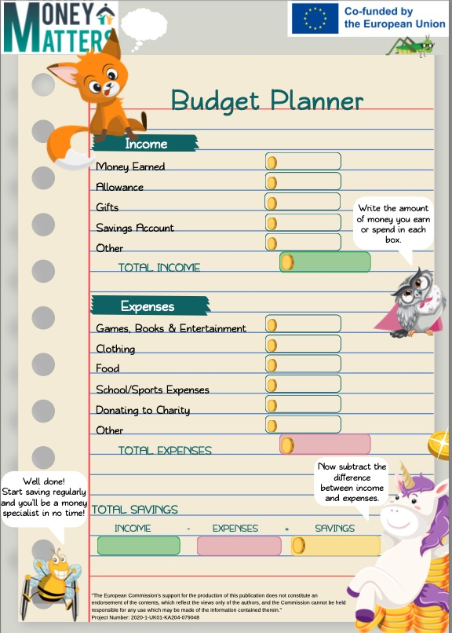
Οικογενειακή Μάθηση
Σχολική ηλικία
Μπορείτε να χρησιμοποιήσετε τα ΣΧΕΔΙΑ ΠΡΟΫΠΟΛΟΓΙΣΜΟΥ MONEY MATTERS με το παιδί σας!
Αυτό είναι χρήσιμο για τη διδασκαλία των παιδιών στο πώς να ξοδεύουν και να εξοικονομούν χρήματα κάθε εβδομάδα/μήνα/κ.λπ.

Slide 18
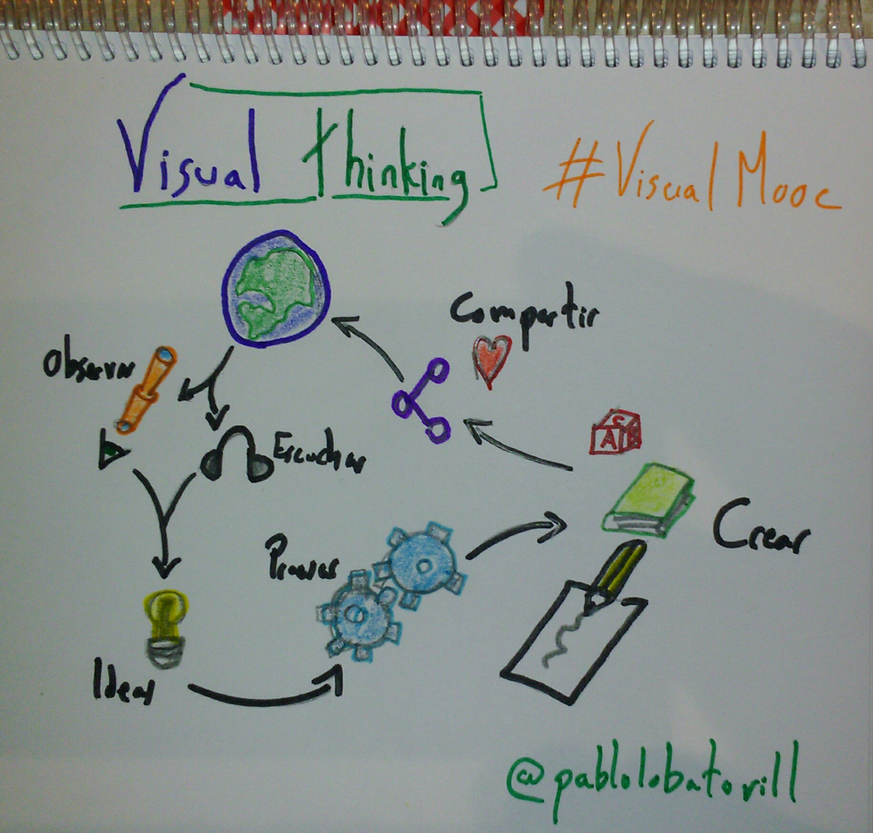
Οικογενειακή Μάθηση
Δραστηριότητα M7.4
Συζήτηση και οπτική αναπαράσταση
Ποια είναι μερικά από τα οικονομικά ζητήματα για τα μεγαλύτερα παιδιά και τους νεαρούς εφήβους;
Σε μικρές ομάδες:
δημιουργήστε ένα νοητικό χάρτη (mindmap)
ή ένα διάγραμμα
ή μια οπτική αναπαράσταση
...που αντιπροσωπεύει ορισμένα από αυτά τα ζητήματα.

Slide 19
Οικογενειακή Μάθηση
ΠΡΟ και πρώιμη ΕΦΗΒΕΙΑ
ΜΕΤΑΞΥ ΤΩΝ ΗΛΙΚΙΩΝ 10 ΚΑΙ 15, οι νέοι κατανοούν τις οικονομικές έννοιες:
Καθώς τα παιδιά μεγαλώνουν, μπορούν να αποκτήσουν μεγαλύτερη ελευθερία όσον αφορά τα χρήματά τους και τον τρόπο που τα ξοδεύουν.
Είναι σημαντικό να καθοδηγήσετε τα παιδιά προς την κατεύθυνση της εξοικονόμησης χρημάτων αντί να τα ξοδεύουν όλα.
Αυτή είναι η ιδανική στιγμή για να:
Να μιλήσετε για τη σημασία του να μην επηρεάζονται από τη διαφήμιση.
Να αφήσετε τα παιδιά να αρχίσουν να διαχειρίζονται τα χρήματά τους.
Να τα διδάξετε για τον κίνδυνο του χρέους.
Να τα υποστηρίξετε να σχεδιάζουν και να διαχειρίζονται τον προϋπολογισμό τους.

Slide 20
Οικογενειακή Μάθηση
ΠΡΟ και πρώιμη ΕΦΗΒΕΙΑ
Η βιβλιοθήκη πόρων Money Matters καλύπτει όλα τα σημεία που συζητήσαμε στα κόμικς και στα δωμάτια απόδρασης - ρίξτε μια ματιά σε όλους τους πόρους στο διαδίκτυο.

Slide 21
Οικογενειακή Μάθηση
Δραστηριότητα M7.5. Προαιρετική
Ένας απαιτητικός έφηβος
Ο 17χρονος γιος της Marie και του John, ο Eric, περνάει μια πολύ περίεργη περίοδο στη ζωή του. Αρνείται να πάει στο πανεπιστήμιο και να ψάξει για δουλειά. Φαίνεται ότι ο μόνος του στόχος είναι να βγαίνει με τους φίλους του. Γι' αυτό κάθε εβδομάδα ζητάει από τους γονείς του χρήματα για να διασκεδάσει με την παρέα των φίλων του.
Η Marie και ο John δεν έχουν αρκετά χρήματα για να ικανοποιήσουν τις απαιτήσεις του Eric, ανησυχούν πάρα πολύ για τη συμπεριφορά και τον τρόπο ζωής του γιου τους και δεν ξέρουν τι να κάνουν.
Σκεφτείτε τι θα μπορούσατε να προτείνετε στη Marie και τον John σχετικά με τις απαιτήσεις του για χρήματα.
Βλέπε Φυλλάδιο M7.5

Slide 22
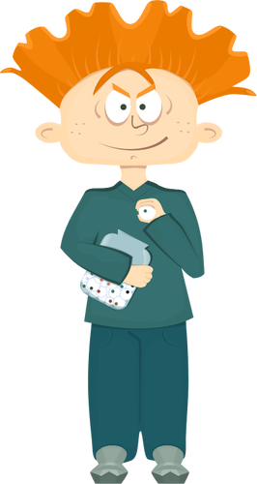
Οικογενειακή Μάθηση
‘Εφηβοι
Από την ηλικία των 16 ετών και μετά, το ‘παιδί’ είναι έφηβος και έχει ξεκινήσει την πορεία του προς την πλήρη ανεξαρτησία από τους γονείς του.
Σε αυτή την περίοδο, οι έφηβοι συχνά ζητούν από τους γονείς του περισσότερα χρήματα, για να βγουν με φίλους ή να αγοράσουν κάτι που θέλουν.

Slide 23
Οικογενειακή Μάθηση
‘Εφηβοι
Είναι πάντα ζωτικής σημασίας να θέσετε όρια και να δώσετε στο παιδί σας να καταλάβει ότι δεν μπορεί πάντα να παίρνει όλα τα χρήματα που θέλει και πρέπει να προσέχει πώς ξοδεύει τα χρήματά του.
Ίσως ενθαρρυνθούν να κάνουν μια δουλειά μερικής απασχόλησης, ώστε να καταλάβουν καλύτερα ότι πρέπει να κερδίζουν τα χρήματα και ότι είναι καλύτερο να μην τα σπαταλούν.

Slide 24
Οικογενειακή Μάθηση
Ένα υπεύθυνο αγόρι
Ο Steve, ένα 18χρονο αγόρι, χρειάζεται επιπλέον χρήματα για να αντέξει οικονομικά τον τρόπο ζωής του που είναι να κάνει παρέα με τους φίλους του, να αγοράζει νέα βιντεοπαιχνίδια για να τα παίζει, να αγοράζει δώρα για τη νέα του κοπέλα κ.ο.κ.
Αφού μίλησε με τους γονείς του, οι οποίοι του είπαν ότι δεν έχουν αρκετά χρήματα για να υποστηρίξουν ένα αυξημένο επίδομα, αποφάσισε να φτιάξει ένα σχέδιο προσωπικού προϋπολογισμού. Σχεδίασε σε μηνιαία βάση, για να κρατήσει τα χρήματά του υπό έλεγχο και επίσης να προσπαθήσει να αποταμιεύσει κάποια.
Επιπλέον, αποφάσισε να βρει μια δουλειά μερικής απασχόλησης για να αποκτήσει επιπλέον
χρήματα για όλα τα έξοδά του, ενώ συνέχιζε να φοιτά στο κολέγιο.

Slide 25
Σας ευχαριστούμε για την παρουσία σας. Για περισσότερες πηγές επισκεφθείτε την ιστοσελίδα Money Matters: https://moneymattersproject.eu/

